Slide 1
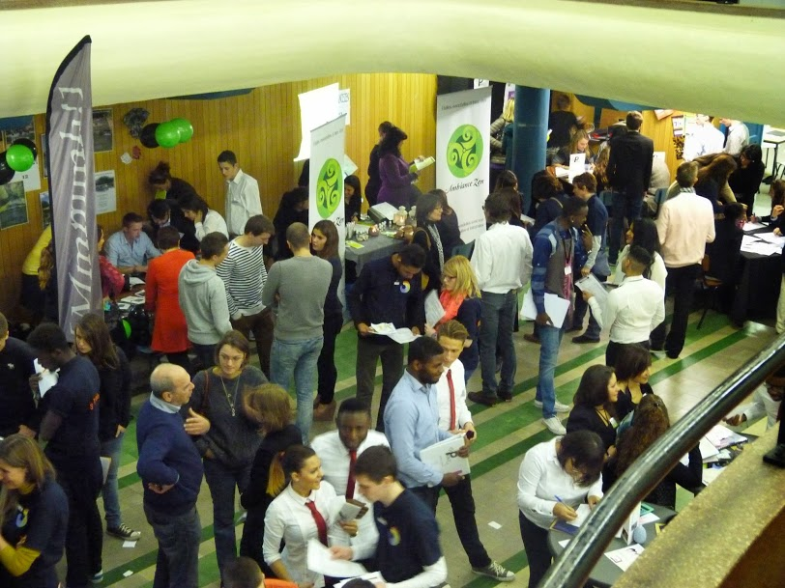
FOIRE LIEGE NOVEMBRE 2013

Slide 2
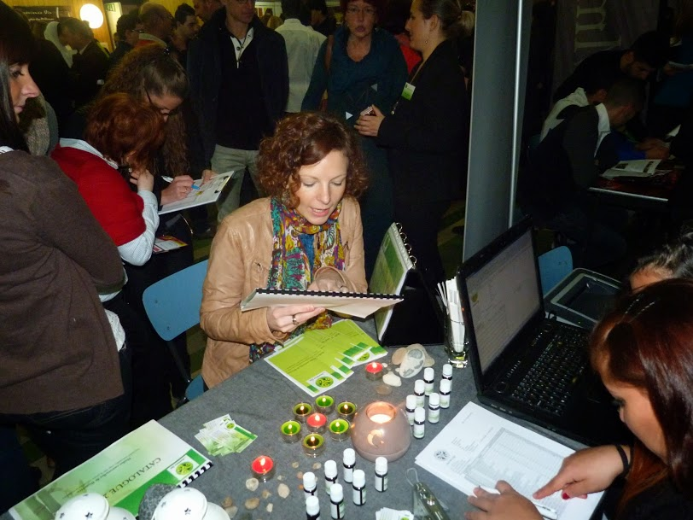
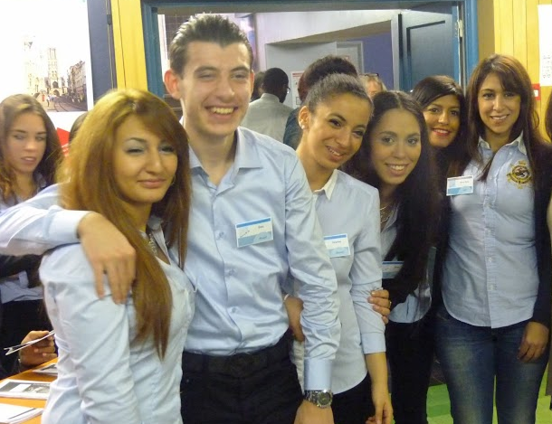

Slide 3
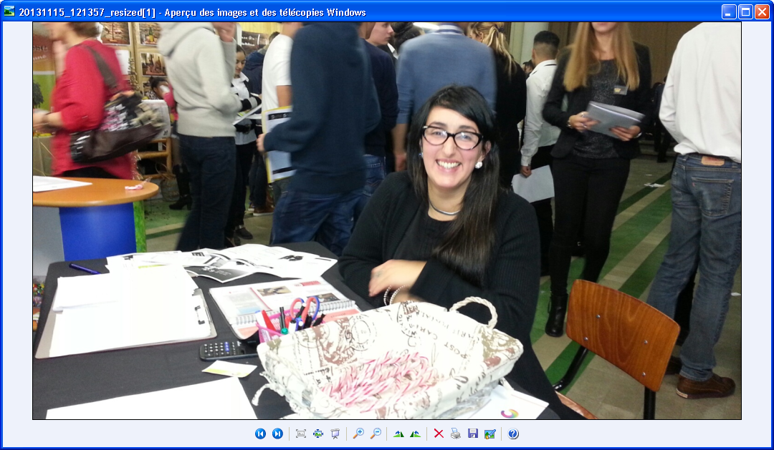

Slide 4
FOIRE BELFAIR FEVRIER 2014

